Slide 1
化工廠控制系統介紹：DCS/SIS
余麗玲
中鼎工程股份有限公司
2012. 06. 16

Slide 2
DCS/PLC:過去的分類/應用
DCS (Distributed Control System): 工廠日常之自動Analog控制，圖控一體
PLC (Programmable Logic Controller):工廠連鎖及跳車，圖控/SCADA須另整合

Slide 3
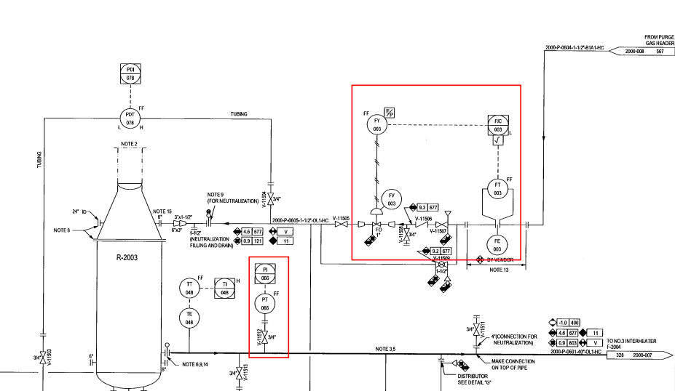
DCS: Analog Control and Monitoring

Slide 4
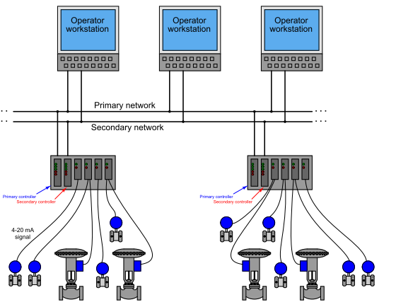
DCS: Distributed 分散在不同控制器
PLC 只有一套CPU，所有I/O Module接於此。
新型SIS亦有分散式CPU設計。

Slide 5
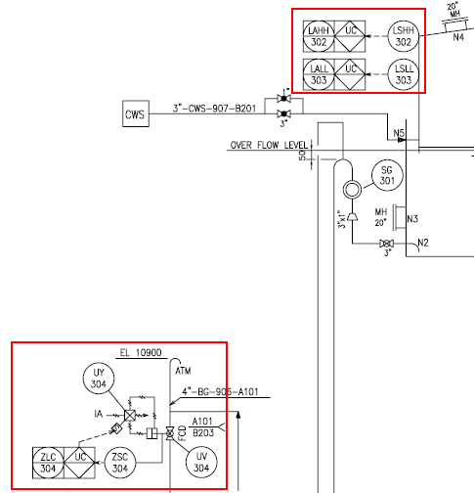
PLC: Digital 0/1 Interlock Logics
製程異常時Switch做動，輸出由1變成0，接進PLC。
PLC平常送1給電磁閥，製程異常時送0給電磁閥，以便關On-off Valve。

Slide 6
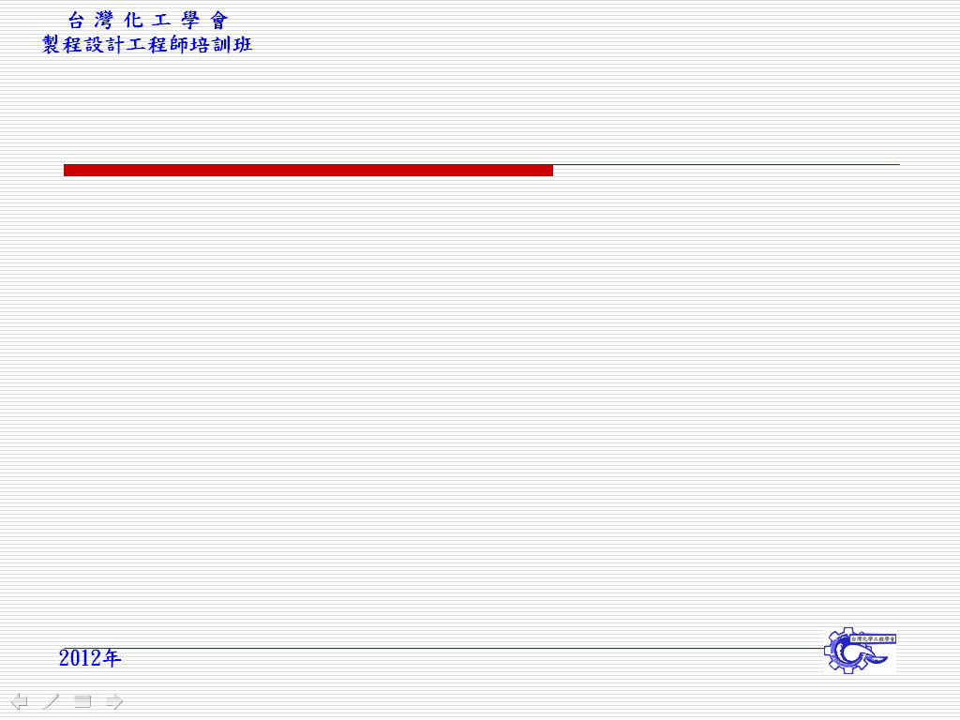
BPCS/SIS : 現在的分類/應用
BPCS (Basic Process Control Systems): DCS/PLC都能提供控制/連鎖
SIS (Safety Instrumented System):工廠跳車(Safety Integrity Level >= 1)，須常做功能測試但應備而不用

Slide 7
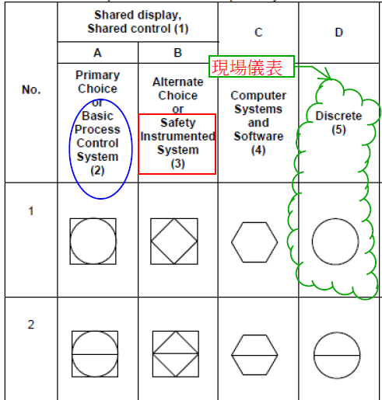
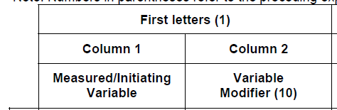

BPCS/SIS : P&ID的標示及Naming
BPCS Tag | SIS Tag
FT | FZT
XV | XZV
(資料來自2009 ISA 5.1)

Slide 8
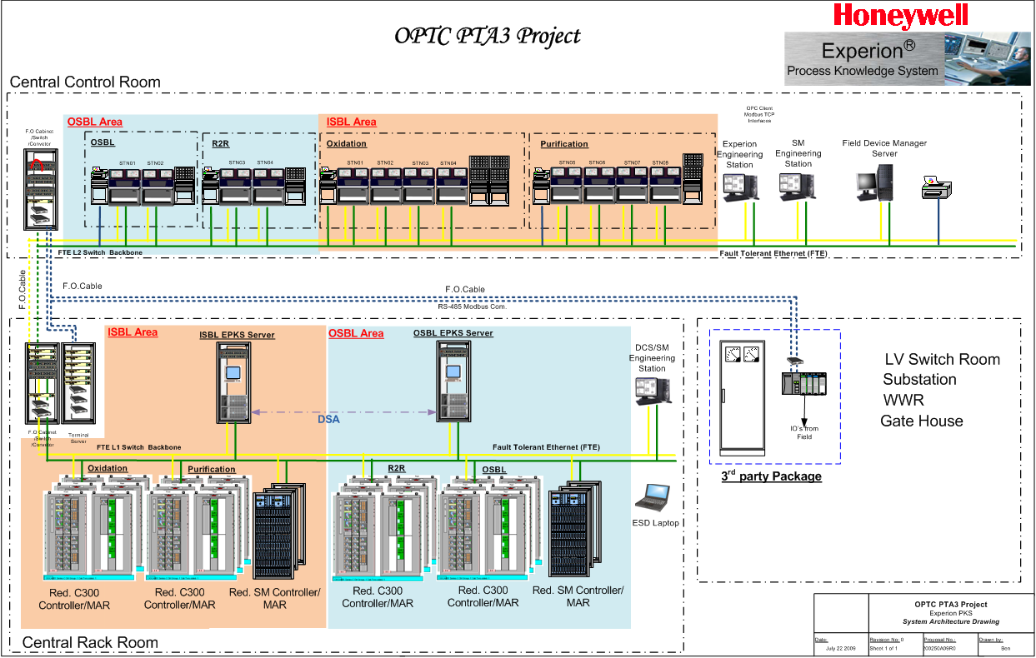
DCS: System Architecture

Slide 9
DCS: Main Components
Controller
Power Supply Unit:電源來自 UPS (Uninterruptable Power Supply)
Input and Output Modules: Redundant and Simplex I/O Cards

Slide 10
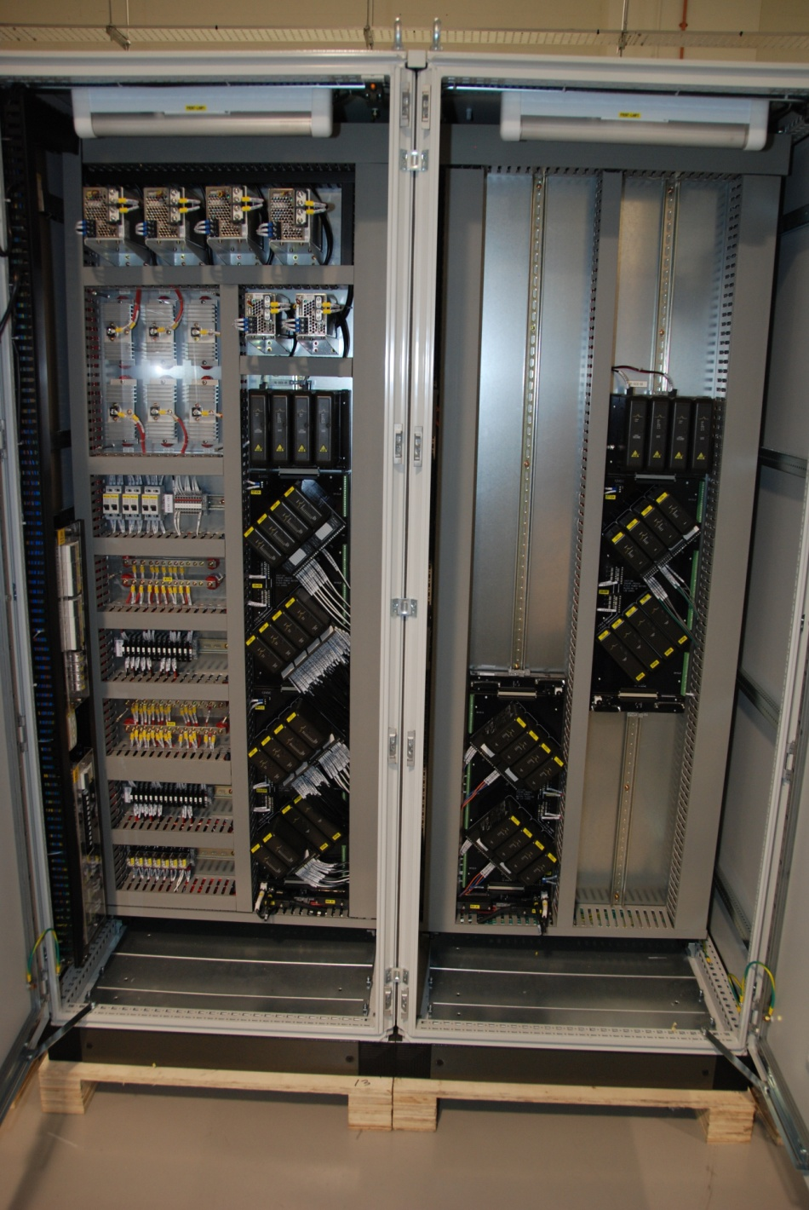
DCS: System Cabinet
Analog Input : LT/PT
Analog Output : LV/PV
Digital Input: LS/PS
Digital Output:電磁閥
RTD, T/C Cards: TE
Foundation Fieldbus
Serial Interface Card

Slide 11
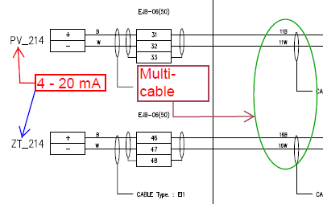
DCS: Foundation Fieldbus (FF DCS)
傳統DCS
Single Pair Cable
省線& I/O, More Data

Slide 12
DCS: FF DCS CIF分散風險/儀表預保
Control In Field (CIF)
診斷功能
HART (Highway Addressable Remote Transducer) 儀表也有診斷功能

Slide 13
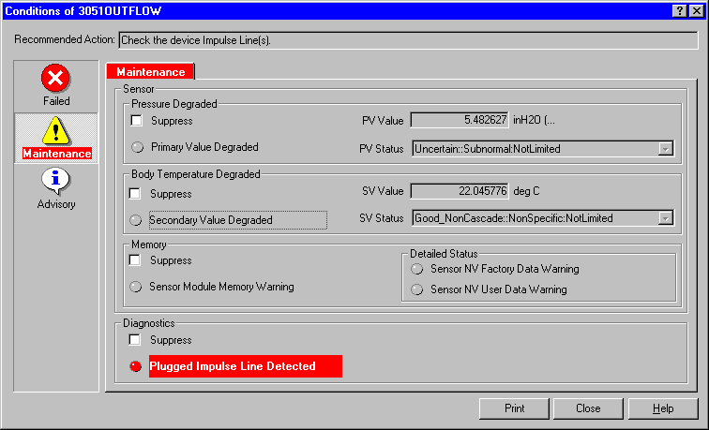
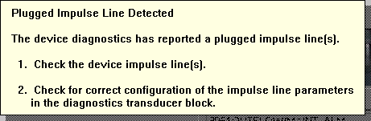
DCS: AMS (Asset Management System)
Decision Support
FF/HART 儀表在AMS皆可診斷、規畫

Slide 14
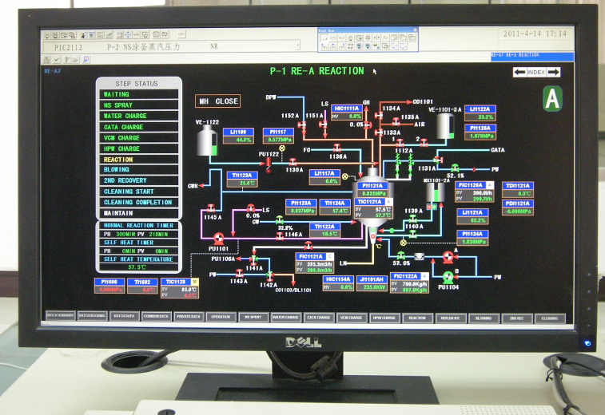
DCS: 人機介面/操作畫面
現場儀表日趨電腦化(HART/FF)， 控制室的DCS電腦及桌椅也進步到和辦公室一樣。

Slide 15
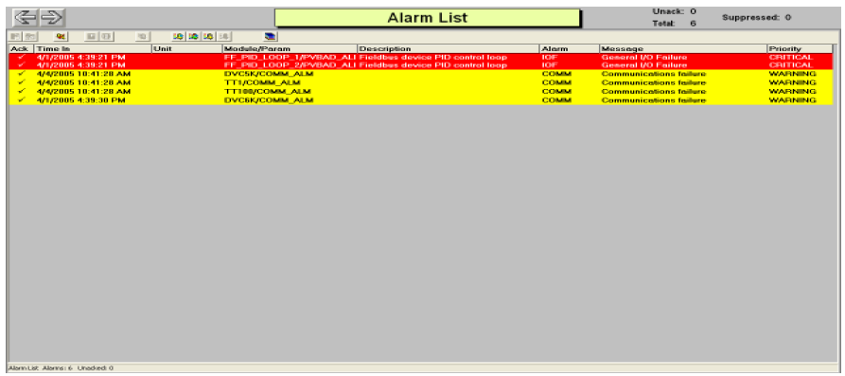
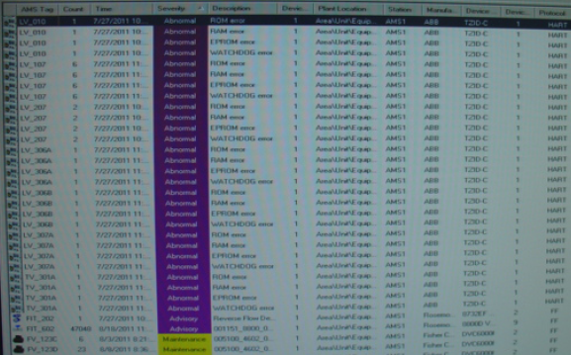
DCS: Alarm/Alert List
DCS Alarm/ AMS Alert List: 分別在DCS及AMS上提供Process Alarm / IO Alarm及儀表異常故障表

Slide 16
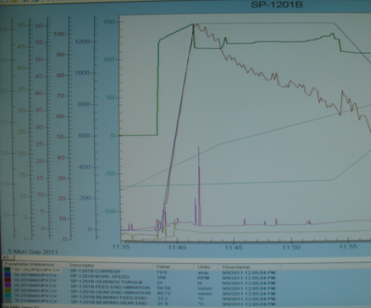
DCS: Trend
Trend: 工廠開車、操作上Troubleshooting之利器，可將相關參數放一起，在時間軸上研究事件的關連性

Slide 17
SIS:指PLC或Safety Instrumented System
廣義SIS:包含Sensor (如FT)、有SIL等級的PLC和被控制元件(如Valve)
狹義SIS : 指向IEC-61508定義之 Logic Solver，亦即有SIL等級的PLC

Slide 18
SIS: SIL 1 可降低風險 1/10 到1/100
IEC-61511 | PFD_{avg} (Average Probability of Failure on Demand) | Risk Reduction Factor = 1/PFD_{avg}
SIL 4 | ≥ 10⁻⁵ to < 10⁻⁴ | 100,000 to 10,000
SIL 3 | ≥ 10⁻⁴ to < 10⁻³ | 10,000 to 1,000
SIL 2 | ≥ 10⁻³ to < 10⁻² | 1,000 to 100
SIL 1 | ≥ 10⁻² to < 10⁻¹ | 100 to 10

Slide 19
SIS: PLC/SIS/Relay比較
Relay:便宜、不易受電子雜訊干擾/修改不易
PLC:易改、計算能力強、程式列印方便/Switching components如 transistor故障率高約50%
SIS :有PLC的優點，加 diagnostics /redundancy → fail safe以達到SIL

Slide 20
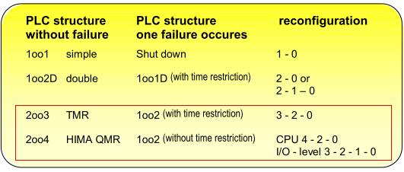
SIS: CPU, I/O Redundancy
TMR: Triple Module Redundancy
QMR: Quad Module Redundancy

Slide 21
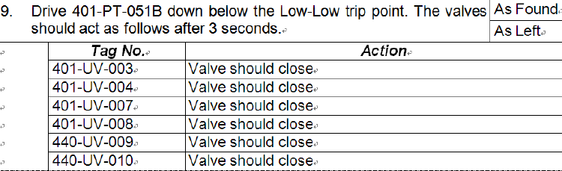
SIS: SIF Proof Test
SIF (Safety Instrumented Function) Proof Test: 須以SIL PFD計算書上所示測試頻率來測試廣義的SIS，即含現場儀表。

Slide 22
Thank you!
余麗玲 16 June 2012
Lily@ctci.com.tw
www.ctci.com.tw

